Slide 1
突旅
Sudden Travel
想不想來一場說走就走的旅途 –
- 請開啟投影片播放，給你更優質的介紹 -

Slide 2
突旅Sudden Travel-參賽程式資料說明
1.突旅的參賽程式資料包括： (1)模型定義檔(.py)，(2)模型參數檔(.spl)，
(3)佈署主程式檔(.py)，
(4)測試資料集的範例圖檔(.jpg)等。
2.突旅以Wide-ResNet作為DNN影像分類模型， POC階段的訓練資料集(training set)包含6大類 、總計逾3000張影像。
3.突旅的發展環境需Ubuntu，cuda10、pyTorch、 NVIDIA TITAN-XP顯示卡等軟硬體資源。
因為整合後所編譯出的執行檔超過1 GB，
所以在老師建議下上傳第一點所述資料
作為佐證、以利評審委員進行測試。

Slide 3
突旅Sudden Travel 團隊
韋秉誠
輔仁大學
統計資訊學系
四年級
池育茜
輔仁大學
統計資訊學系
四年級
張夢軒
輔仁大學
統計資訊學系
四年級

Slide 4
突旅Sudden Travel與大數據
結構化的
大數據
資料庫
深層類神經網路
(Deep Neural Network)
圖像辨識模型
以辨識
為基礎的
索引系統
Notes:
大數據與機器學習的智慧結晶:
我們將過去台灣出現過的旅遊景點照片、地點、營業時間、簡介等相關資料(資料來源:Google圖片)，
以神經網路(Neural Network)及圖像辨識等方法經由機器學習訓練本研究所蒐集的三千多張台灣景點圖片，
將使用者的需求藉著機器學習的辨識一步一步呈現，並找到最符合該使用者所理想的項目。

Slide 5
突旅Sudden Travel與大數據
結構化
大數據資料庫
透過Google蒐集有關台灣旅遊景點
的各項非結構化原始資料，
如：照片、地點、營業時間、
文字簡介等，
有系統地整理為結構化資訊。
Notes:
大數據與機器學習的智慧結晶:
我們將過去台灣出現過的旅遊景點照片、地點、營業時間、簡介等相關資料(資料來源:Google圖片)，
以神經網路(Neural Network)及圖像辨識等方法經由機器學習訓練本研究所蒐集的三千多張台灣景點圖片，
將使用者的需求藉著機器學習的辨識一步一步呈現，並找到最符合該使用者所理想的項目。

Slide 6
突旅Sudden Travel與大數據
(Deep Neural Network)
利用逾三千張的結構化
景點影像來訓練DNN模型，
完成本專案所需的
影像分類索引核心。
深層類神經網路
圖像辨識模型
Notes:
大數據與機器學習的智慧結晶:
我們將過去台灣出現過的旅遊景點照片、地點、營業時間、簡介等相關資料(資料來源:Google圖片)，
以神經網路(Neural Network)及圖像辨識等方法經由機器學習訓練本研究所蒐集的三千多張台灣景點圖片，
將使用者的需求藉著機器學習的辨識一步一步呈現，並找到最符合該使用者所理想的項目。

Slide 7
突旅Sudden Travel與大數據
利用AI影像辨識輔助搜尋資料庫，
提供使用者所期待的
理想旅遊景點資訊。
辨識為基礎
的索引系統
Notes:
大數據與機器學習的智慧結晶:
我們將過去台灣出現過的旅遊景點照片、地點、營業時間、簡介等相關資料(資料來源:Google圖片)，
以神經網路(Neural Network)及圖像辨識等方法經由機器學習訓練本研究所蒐集的三千多張台灣景點圖片，
將使用者的需求藉著機器學習的辨識一步一步呈現，並找到最符合該使用者所理想的項目。

Slide 8
發現’突旅Sudden Travel’
旅遊業蓬勃發展
近年來國內外旅遊業蓬勃發展，伴隨著新興社群網站的興起，打卡景點成為現代人考慮旅遊地區的必備條件之一。
在台灣有許多秀美而鮮為人知的旅遊景點，由於不知道有該地區。
千巖競秀、嵐影湖光，都成了咫尺天涯。
IG、FB打卡景點爆紅
台灣景點推廣
突旅–
將良辰美景化天涯為咫尺

Slide 9
啟動突發旅程－Start your travel
Sudden Travel 突旅
打開你的即興旅程
突旅 - 透過影像辨識 篩選合適景點
在推薦排行中選出最喜愛的地點
提供該景點地圖位置及簡介
滿足拍照打卡需求
Put Your Screenshot
Here

Slide 10
過去的景點搜尋方式
01
在搜尋引擎輸入關鍵字
02
親友介紹、網路、廣告、報章雜誌等報導
03
IG、FB跑出的部落格相關資訊

Slide 11
過去的問題
景點依地區畫分
若沒有固定的目的地？
相關的地點內容會互相連結
圖片上的景點跟文章標題不同
旅遊部落客的文章五花八門
無法整理出完善的旅遊景點
老舊旅遊景點推薦
臉書、部落格文章隨地隨寫
新興旅遊景點較少為人知
景點時間無法完全確信
我只是想要一趟輕旅行！

Slide 12
挑戰
Challenge

Slide 13
突旅遇到的挑戰
√結合近年的Deep Neural Network影像辨識與分析技術
√讓AI能針對輸入影像的景象風格與影像特徵
√精準地建議出符合使用者期待的旅遊景點資訊

Slide 14
讓你不再面臨景點選擇的問題
突旅Sudden Travel

Slide 15
突旅Sudden Travel 特色與優點
涵蓋全台6大類景點
從山景、海景、花海至人造建築物等，
皆納含在 突旅Sudden Travel
以圖尋圖，
找尋最符合您心中理想的畫面

Slide 16
突旅的創新價值與數位人文發展
創新價值
數位人文
資料資訊化
並且提供便利性
突破地域性的旅遊規劃
提升生活便利性
推廣台灣本土旅遊業
採用影像分析的方法
解決生活問題
善用大數據
資料結合大數據
及
機器學習技術
彙整網路上各種不同風格
或素材的景點資料

Slide 17
突旅Sudden Travel未來願景

Slide 18
突旅Sudden Travel未來願景
結合Deep Neural Network及圖像辨識的技術，
分析影像特徵、找出更貼近使用者心中理想的景象。
Neural Network
Choose1
Analysis
Choose2
Choose3
Image

Slide 19
突旅Sudden Travel未來願景
目前’突旅’已經完成POC階段 (proof-of-concept,觀念驗證) 確證技術構想具可行性。
分析資料特性、調整模型與參數、追加資料、
反覆訓練以優化辨識正確率，約需耗時3個月以上
發想
建模與觀念驗證
完成模型、 移殖開發APP
目前階段
目前的深度學習模型尚未完成優化，
期待未來在資料分析層面的進展與建模技術的改進。

Slide 20
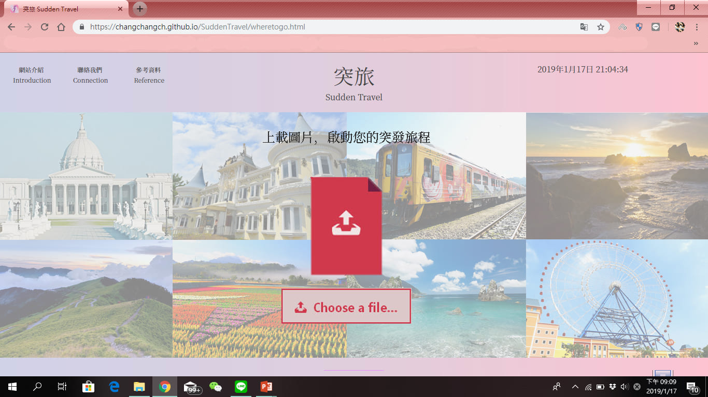
突旅Sudden Travel未來願景
突旅的最終目標
Step1:開啟突旅、讓旅途更精彩
Notes:
大數據與機器學習的智慧結晶:
我們將過去台灣出現過的旅遊景點照片、地點、營業時間、簡介等相關資料(資料來源:Google圖片)，
以神經網路(Neural Network)及圖像辨識等方法經由機器學習訓練本研究所蒐集的三千多張台灣景點圖片，
將使用者的需求藉著機器學習的辨識一步一步呈現，並找到最符合該使用者所理想的項目。

Slide 21
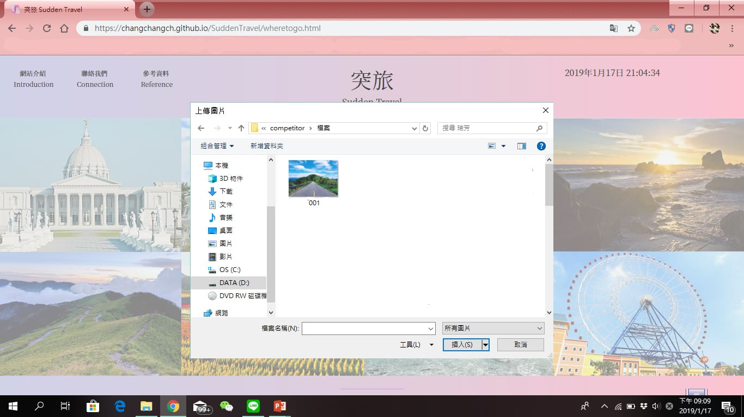
突旅Sudden Travel未來願景
突旅的最終目標
Step2:上傳個人覺得不錯的風景照片
Notes:
大數據與機器學習的智慧結晶:
我們將過去台灣出現過的旅遊景點照片、地點、營業時間、簡介等相關資料(資料來源:Google圖片)，
以神經網路(Neural Network)及圖像辨識等方法經由機器學習訓練本研究所蒐集的三千多張台灣景點圖片，
將使用者的需求藉著機器學習的辨識一步一步呈現，並找到最符合該使用者所理想的項目。

Slide 22
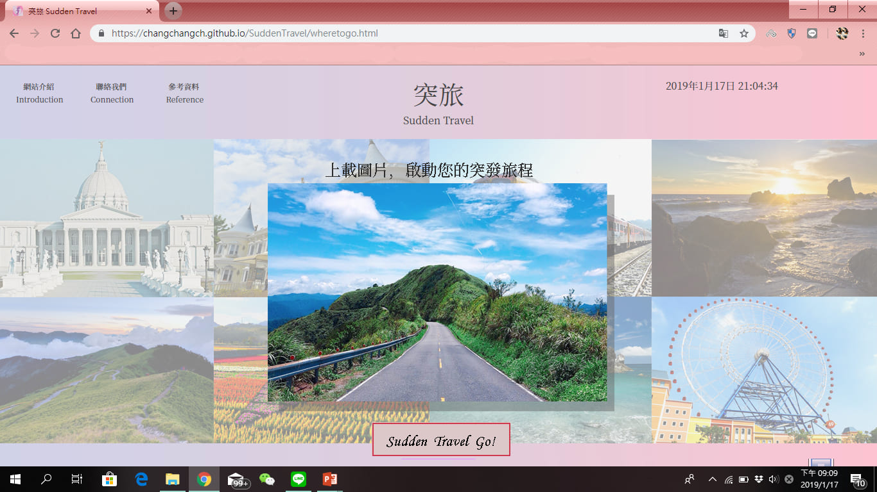
突旅Sudden Travel未來願景
突旅的最終目標
Step3:瀏覽確認您所上傳的圖片、
按下Sudden Travel Go!
Notes:
大數據與機器學習的智慧結晶:
我們將過去台灣出現過的旅遊景點照片、地點、營業時間、簡介等相關資料(資料來源:Google圖片)，
以神經網路(Neural Network)及圖像辨識等方法經由機器學習訓練本研究所蒐集的三千多張台灣景點圖片，
將使用者的需求藉著機器學習的辨識一步一步呈現，並找到最符合該使用者所理想的項目。

Slide 23
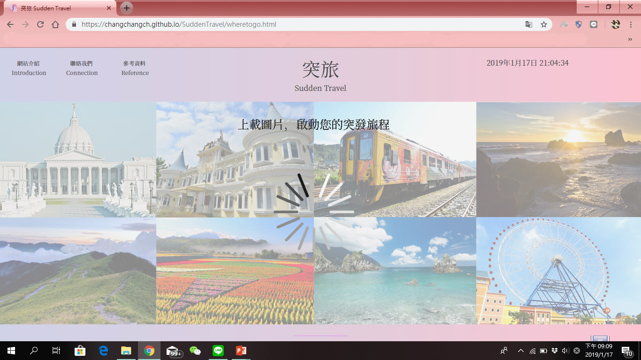
突旅Sudden Travel未來願景
突旅的最終目標
Step4:等待突旅的背景程式為您選出適合的推薦景點。
Notes:
大數據與機器學習的智慧結晶:
我們將過去台灣出現過的旅遊景點照片、地點、營業時間、簡介等相關資料(資料來源:Google圖片)，
以神經網路(Neural Network)及圖像辨識等方法經由機器學習訓練本研究所蒐集的三千多張台灣景點圖片，
將使用者的需求藉著機器學習的辨識一步一步呈現，並找到最符合該使用者所理想的項目。

Slide 24
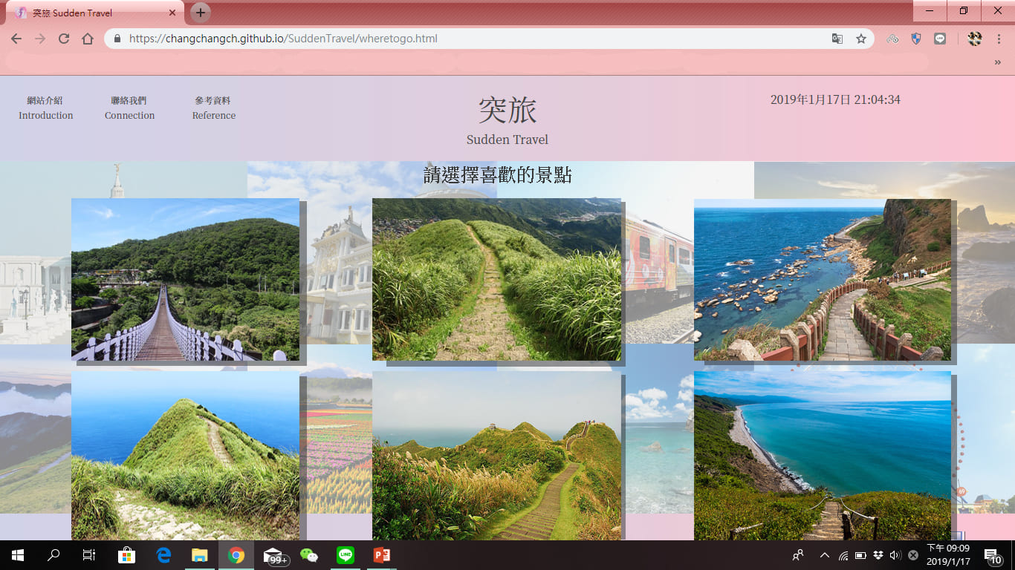
突旅Sudden Travel未來願景
突旅的最終目標
Step5:突旅依圖像辨識選出相關度最
高至最低的景點推薦給您
Notes:
大數據與機器學習的智慧結晶:
我們將過去台灣出現過的旅遊景點照片、地點、營業時間、簡介等相關資料(資料來源:Google圖片)，
以神經網路(Neural Network)及圖像辨識等方法經由機器學習訓練本研究所蒐集的三千多張台灣景點圖片，
將使用者的需求藉著機器學習的辨識一步一步呈現，並找到最符合該使用者所理想的項目。

Slide 25
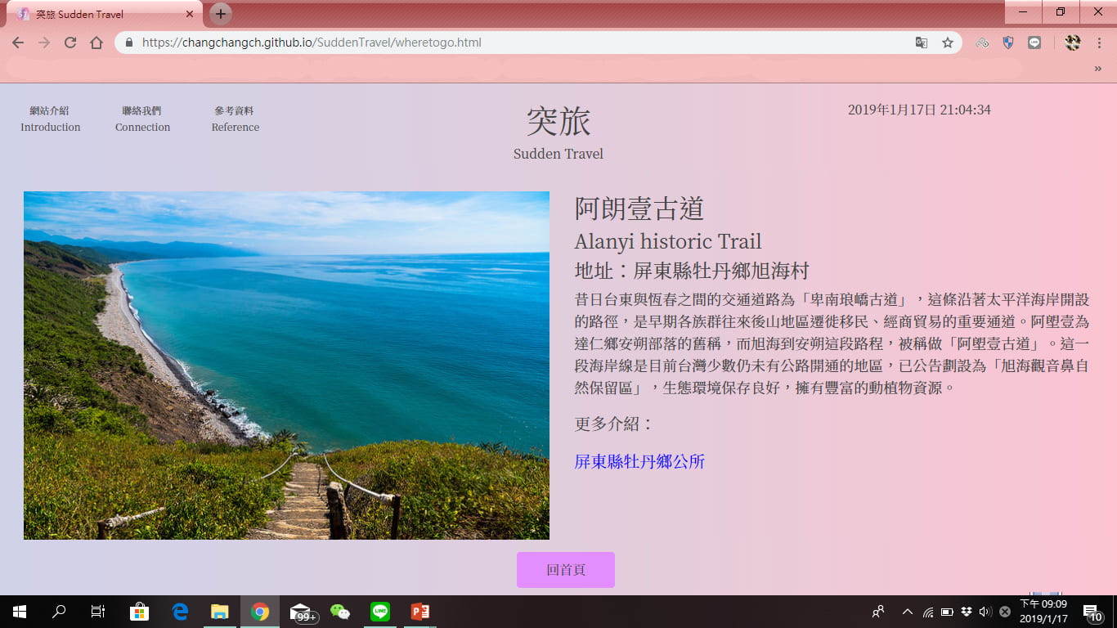
突旅Sudden Travel未來願景
突旅的最終目標
Step6:點入上一頁你所喜好的景點照
片(例:右下)，突旅提供您旅遊
相關資訊，開啟您的旅途吧!
Notes:
大數據與機器學習的智慧結晶:
我們將過去台灣出現過的旅遊景點照片、地點、營業時間、簡介等相關資料(資料來源:Google圖片)，
以神經網路(Neural Network)及圖像辨識等方法經由機器學習訓練本研究所蒐集的三千多張台灣景點圖片，
將使用者的需求藉著機器學習的辨識一步一步呈現，並找到最符合該使用者所理想的項目。

Slide 26
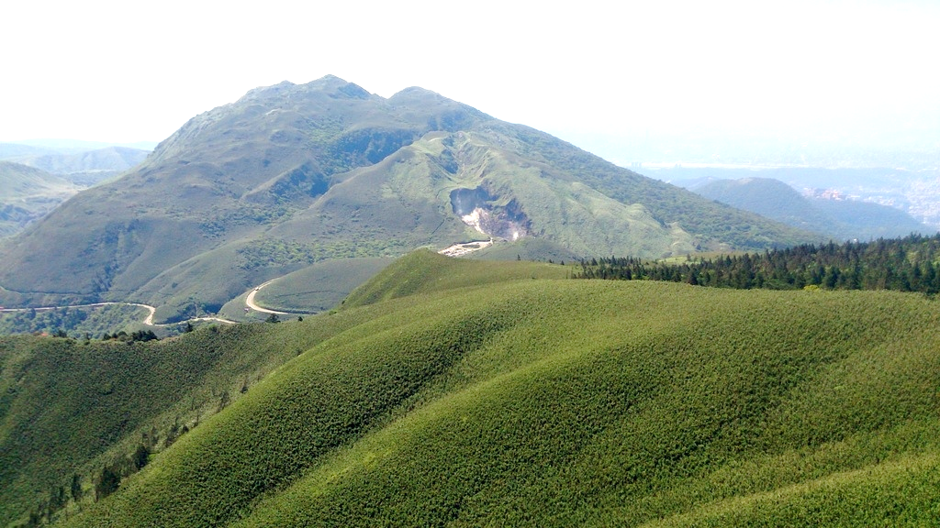
突旅Sudden Travel未來願景
- 少了妳那如大數據般的美麗，我的神經網路就只是沒有靈魂的軀殼，一.無.是.處。
希望未來能有更多‘突旅’使用者提供該
程式更多相關的圖片讓機器學習的更加精熟，
降低錯誤率，達到更優質的辨識系統。
甚至，透過影像風格轉換技術，如：Pix2Pix、CycleGAN等，先將使用者手繪的風景輪廓轉換合成為虛擬風景照後，再從資料庫中比對出與該虛擬風景照具有共同特色的景點影像、完成旅遊建議。

Slide 27
突旅Sudden Travel未來願景
結合網路，直接將網頁圖片更新至突旅中。
洽談私人景點的合作，幫助輔導產業轉型發揚光大。
配合各店家活動，即時顯示該期間活動內容。
正式推行‘突旅Sudden Travel’ 的APP。
所有的AI與機器學習技術都需要巨量資訊作為發展骨幹，
我們希望未來能透過提供服務，讓‘突旅’的使用者
能回饋給我們更多景點資訊，讓我們的AI分析核心能更成熟、
能有更高的分類正確率，提供更優質完善的旅遊景點建議。

Slide 28
應用程式工具
Anaconda
pyTorch
Sublime Text 3
Bandicam

Slide 29
資料來源
突旅
圖片資料來源：
Google 圖片

Slide 30
突旅
Sudden Travel
- 帶你前往你最理想的旅遊景點-

